Slide 1


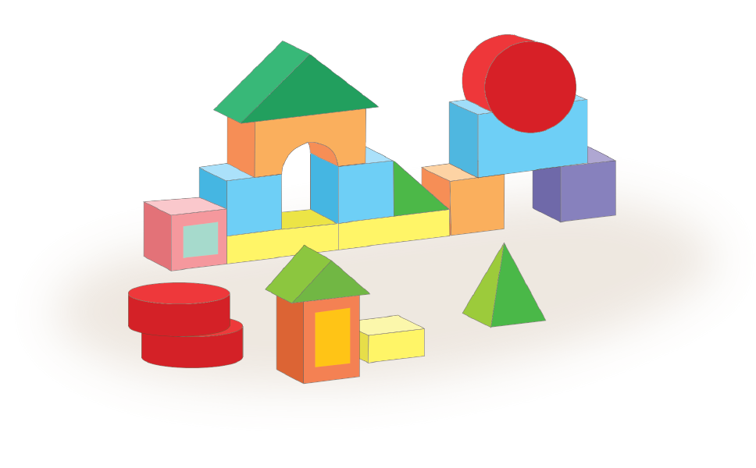
TRƯỜNG TIỂU HỌC ÁI MỘ A
Bài giảng điện tử Lớp 3
Ôn tập tiết 4

Slide 2

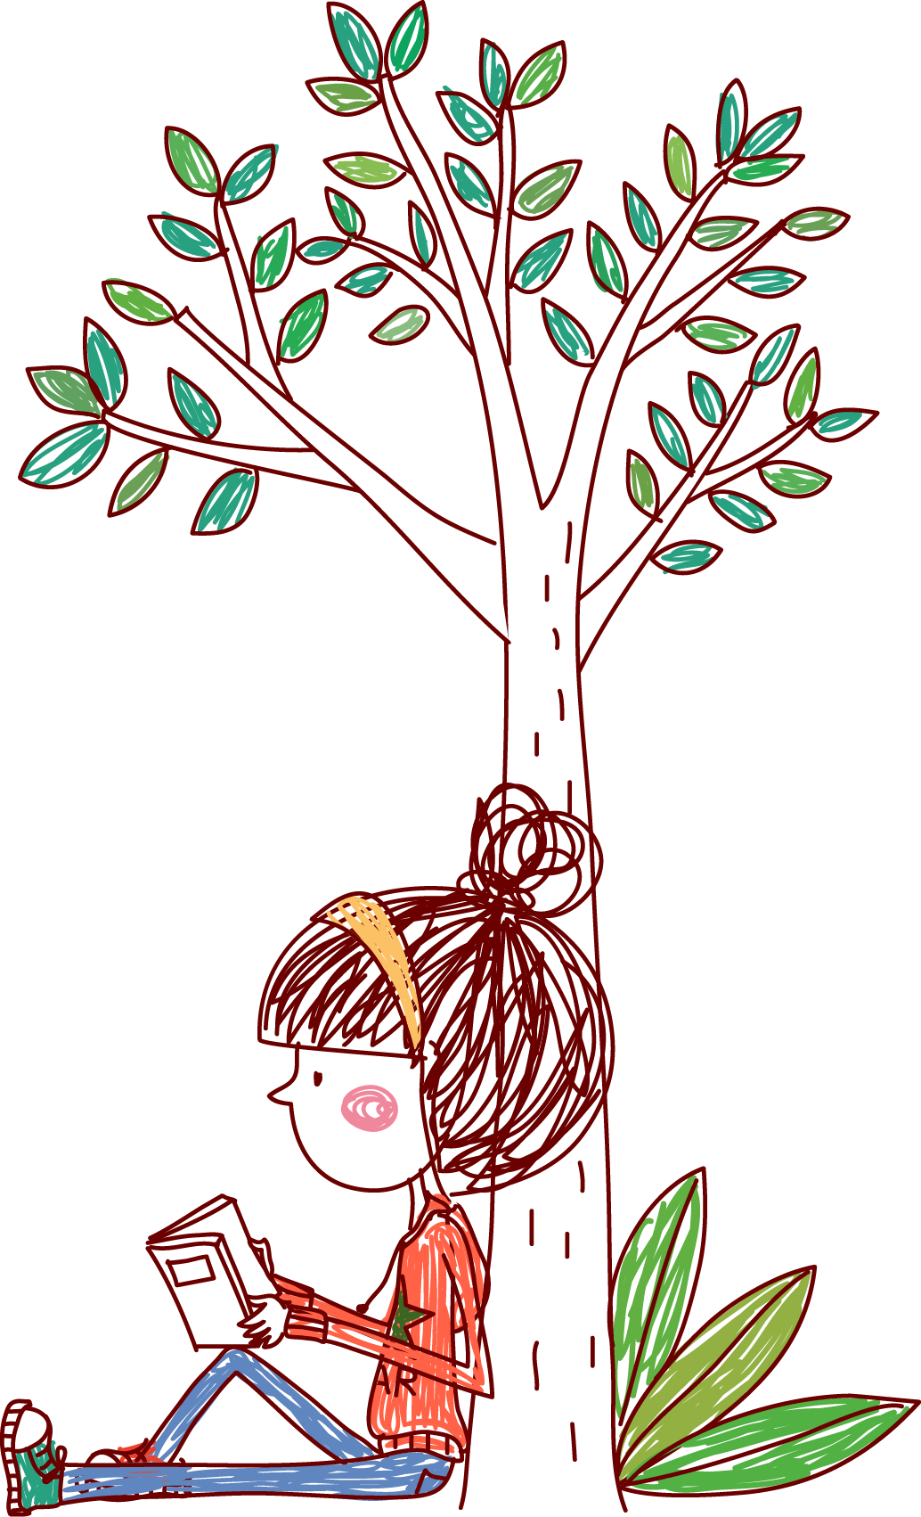



Slide 3
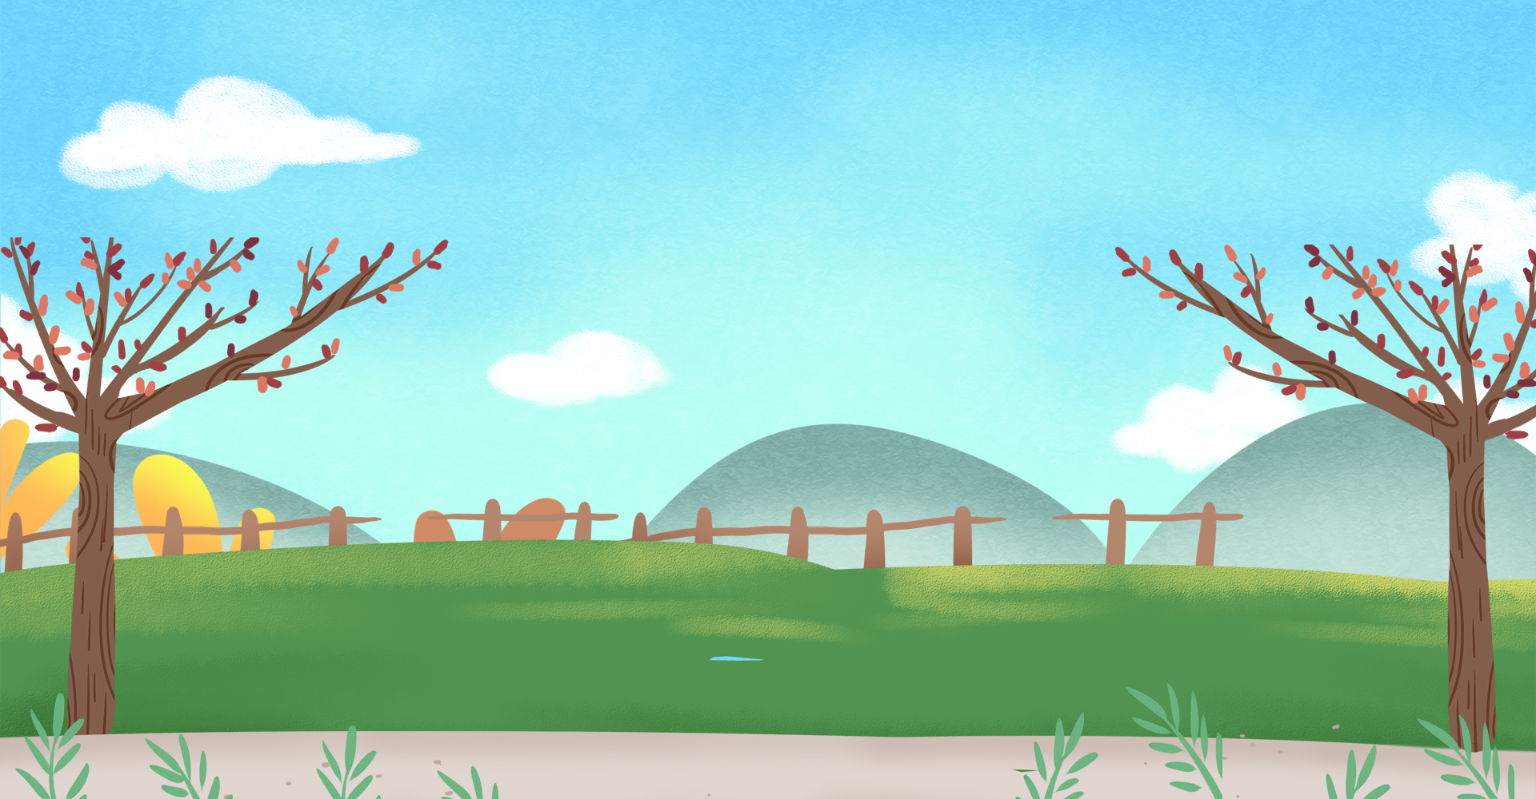
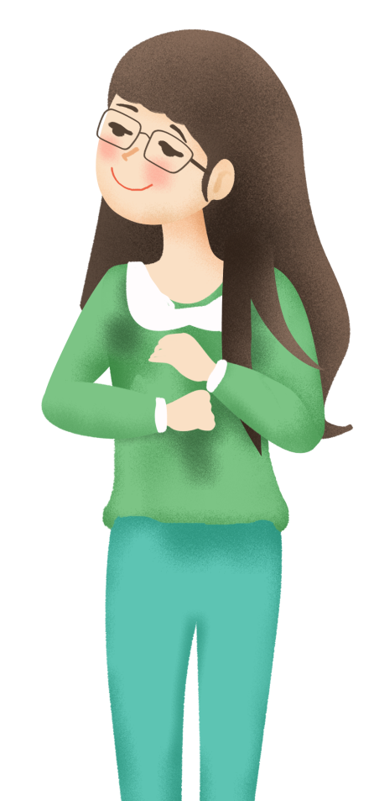
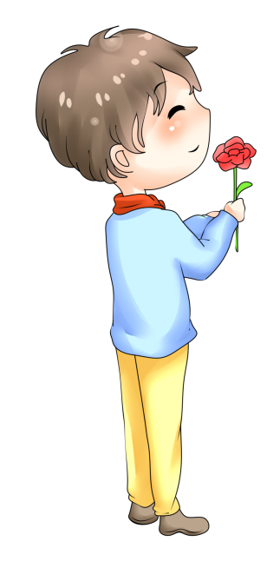
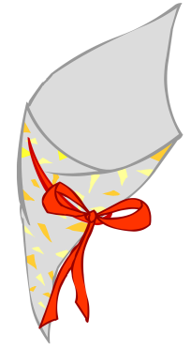
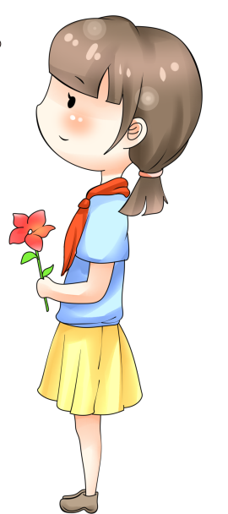

HOA HỒNG TẶNG CÔ
1
2
3

Slide 4

Chuyển câu sau đây thành câu cảm:
Bông hồng này đẹp.

Slide 5
Tìm 1 từ ngữ chỉ đồ vật có trong thư viện

Slide 6
Nêu 1 câu cảm nêu cảm xúc sau khi nghe bạn đọc diễn cảm một bài thơ.

Slide 7
Ôn tập tiết 4

Slide 8
3. Giải ô chữ
(6) Để kết thúc câu kể, ta dùng dấu (…)
(1) Môn Tiếng Việt rèn cho em các kĩ năng: đọc, viết, nói và (…)
1
N
G
H
E
(7) Từ trái nghĩa với sắc (thường đi với đồ vật như dao, kéo) là (…)
2
C
Ả
M
(2) Kiểu câu dùng để bộc lộ cảm xúc là câu (…)
3
P
H
Ả
Y
4
C
H
Ê
5
D
Ấ
U
C
Â
U
(3) Để tách các bộ phận có cùng chức năng, cần dùng dấu (…)
6
C
H
Ấ
M
(8) Để kết thúc câu cảm, ta dùng dấu (…)
7
C
Ù
N
8
C
H
Ấ
M
T
H
A
N
(4) Từ trái nghĩa với khen là (…)
9
C
H
Ấ
M
H
Ỏ
I
(9) Để kết thúc câu hỏi, ta dùng dấu (…)
10
Đ
È
N
(5) Khi viết, để kết thúc câu, ta phải dùng (…)
(10) Gần mực thì đen, gần (…) thì sáng.

Slide 9
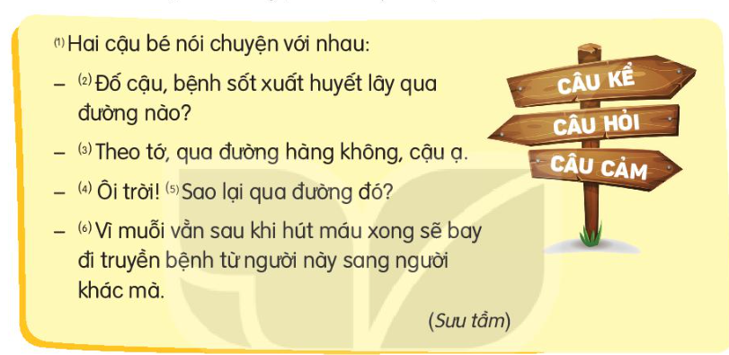

4. Mỗi câu trong mẩu chuyện dưới đây thuộc kiểu câu nào?
Thảo luận nhóm

Slide 10
Câu | Kiểu câu
(1) Hai cậu bé nói chuyện với nhau | Câu kể
(2) Đố cậu, bệnh sốt xuất huyết lây qua đường nào? | Câu hỏi
(3) Theo tớ, qua đường hàng không, cậu ạ! | Câu kể
(4) Ôi trời! | Câu cảm
(5) Sao lại qua đường đó? | Câu hỏi
(6) Vì muỗi vằn sau khi hút máu xong sẽ bay đi truyền bệnh từ người này sang người khác mà. | Câu kể

Slide 11







Chào tạm biệt các em

